Slide 1
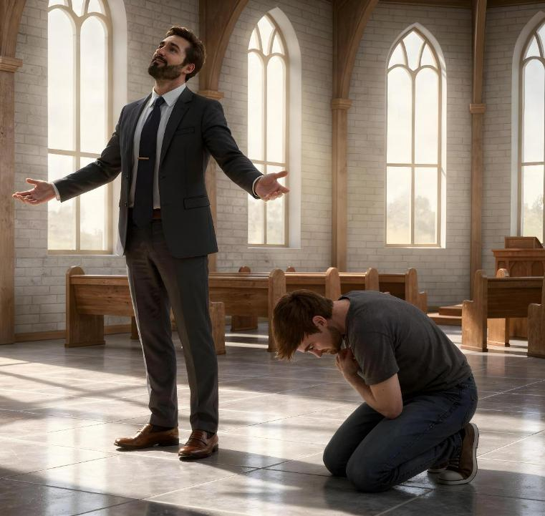
घमण्ड बनाम नम्रता
अप्रिल १८, २०२६को निम्ति अध्याय ३
________________________________________

Slide 2

““जो आफूलाई उच्च बनाउँछ, ऊ नम्र बनाइनेछ;
र जो आफूलाई नम्र बनाउँछ, ऊ उच्च बनाइनेछ।”
(लूका १४:११)

Slide 3

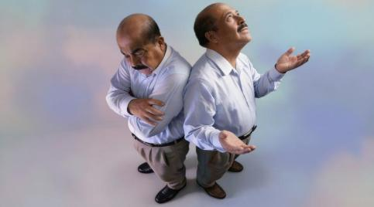
मेरो मूल्य के हो? यो प्रश्नको उत्तर दिन गाह्रो हुन्छ।
यदि म धेरै भन्छु (घमण्डी दृष्टिकोण): म स्वीकार गर्छु कि म जे छु र जे पाएको छु, सबै मैले आफैँ हासिल गरेको हुँ।
तर यदि म धेरै भन्छु किनकि परमेश्वरले मलाई आफ्नो सन्तान मान्नुहुन्छ भने?
यदि म केही पनि भन्दिनँ (नम्र दृष्टिकोण): म स्वीकार गर्छु कि म जे छु र जे पाएको छु, सबै परमेश्वरबाट आएको हो।
तर यदि म केही पनि भन्दिनँ किनकि मसँग आत्म सम्मानको कमी छ भने?
घमण्डका उदाहरणहरू:
• लुसिफर
येशूका चेलाहरू
नम्रताका उदाहरणहरू:
महसुल उठाउने
मोशा
येशू पूर्ण र पषरिपक्‍व उदाहरण

Slide 4

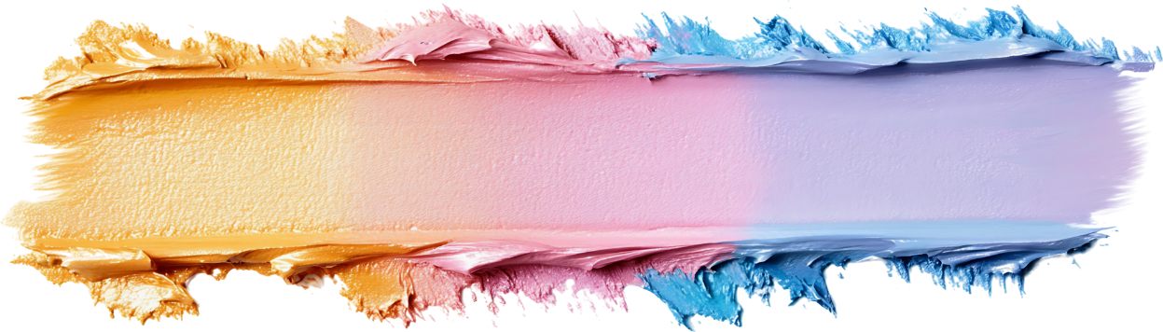
घमण्ड वा अभिमानका उदाहरणहरू

Slide 5




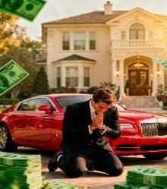
लुसिफर
“संसारमा भएका सबै थोकहरू-शरीरको अभिलाषा, आँखाको अभिलाषा र जीवनको घमण्ड वा अभिमान—यी सबै पिताबाट होइनन्, संसारबाट हुन्।” (१ यूहन्ना २:१६)
घमण्डको कुरा गर्दा, हामीले पहिलो पटक यो भावना उत्पन्न गर्ने व्यक्तिलाई सम्झनुपर्छ—लुसिफर। उसले आफ्नो स्थानमा सन्तुष्ट हुन चाहेन, तर अझ उच्च स्थानमा पुग्न चाह्यो। अन्ततः उसले परमेश्वरको सिंहासनमै बस्ने चाहना गर्‍यो (यशैया १४:-१२-१४)।
हामीले पनि यस्तो चाहना “विरासतमा” वा जन्मजातमै पाएका छौं: जे मन लाग्यो त्यही गर्ने, जे चाहियो त्यही पाउने नाम, प्रतिष्ठा र धन प्राप्त गर्ने। यो संसारले प्रदान गर्न चाहिने मानवीय चाहना हो (१ यूहन्‍ना २:१६)।
तर सबै महत्वाकांक्षा घमण्ड हुँदैन। बच्चाको सफलता वा व्यक्तिगत लक्ष्य राम्रो पनि हुन सक्छ यो अस्वस्थ हुनैपर्छ भन्‍ने छैन।
मुख्य कुरा: हामीमा भएको सम्पत्ति, दक्षता, प्रतिभा र हामीले गरेका उपलब्धीहरूले हाम्रो मूल्य निर्धारण गर्दैन। घमण्ड भनेको परमेश्वरलाई महिमा नदिनु हो र हाम्रो जीवनमा उहाँले के गर्नुभएको छ त्यसको श्रेय उहाँलाई नदिनु हो।

Slide 6



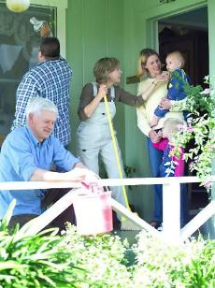

येशूका चेलाहरू
“तिनीहरूबीच कसलाई सबैभन्दा ठूलो मानिने भन्ने विवाद भयो।” (लूका २२:२४)
तीन वर्षभन्दा बढी समय येशूसँग बिताएपछि पनि, उहाँले खुट्टा धोइदिनुभयो, आफ्नो बलिदानको कुरा गर्नुभयो—तिनीहरूसँगसँगै खाना खाए तैपनि येशूका मर्म तिनीहरूले बुझ्न सकेका थिएनन्
तर तिनीहरू के कुरामा झगडा गरिरहेका थिए? “तिनीहरूमा सबैभन्दा ठूलो को हो? भनेर प्रतिस्पर्धा गरिरहेका थिए।” लूका २२:२४।
तिनीहरूको घमण्डले तिनीहरूलाई अन्धो बनायो। तिनीहरूका भावना कति गम्भिर थियो भनेर तिनीहरूले बुझ्न सकेन। तिनीहरूका अभिमान वा घमण्डले तिनीहरूले परमेश्‍वरलाई हृदयबाट निकालिरहेका थिए।
येशूले आफ्नो दृष्टिकोण स्पष्ट पार्नुभयो: “म तिमीहरूका बीचमा सेवकझैं छु।” (लूका २२:२७)। अर्को अर्थमा भन्‍ने हो भने महान बन्न चाहन्छौ भने सेवा गर।
घमण्ड भन्छ: “म सेवा गरिनु पर्छ।” (हामी अरूभन्दा उत्तम छौं)। हामी नम्र सेवक हुन परमेश्‍वरको अनुग्रहको आवश्यक छ।

Slide 7


नम्रताका उदाहरणहरू

Slide 8





महसुल उठाउने (Tax Collector)
“तर कर उठाउनेचाहिँ टाढ़ै उभिएर स्‍वर्गतिर आँखा पनि नउठाई यसो भन्‍दै आफ्‍नो छाती पिट्यो, ‘हे परमेश्‍वर, म पापीमाथि दया गर्नुहोस्‌!’ लूका १८:१३
फरिसीले आफ्ना कामहरूको घमण्ड गर्‍यो। तर येशूले भन्नुभयो—उसले आफूलाई नै प्रार्थना गरिरहेको थियो (लूका १८:११-१२)। यो घमण्डको ज्वलन्त उदाहरण थियो।
“म तिमीहरूलाई भन्‍दछु, योचाहिँ मानिस त्‍यस अर्काभन्‍दा धर्मी ठहरिएर आफ्‍नो घरतिर लाग्‍यो। किनभने हरेक जसले आफूलाई उच्‍च पार्दछ, त्‍यो होच्‍याइनेछ, तर जसले आफूलाई होच्‍याउँछ, त्‍यो उच्‍च पारिनेछ।” लूका १८:१४).
साँचो नम्रताले हामी हाम्रो पापलाई स्वीकार्छौँ र येशूको सहायताको निम्ति सहायता माग्छौं,
अरूलाई तुच्छ ठानेर हेर्दैनौँ वा हेप्दैनौं (फिलिप्पी २:३)
हामीले हाम्रो कदर वा अरूको प्रशंसा खोज्ने छैनौं (लूका १४:७-११)
अरूले नैं हामीलाई कदर वा सम्मान दिउन् भन्ने चाहना गर्नेछौं (हितोपदेश २७:२)
परमेश्वरको अनुग्रह हामीले प्राप्त गर्ने छौं (याकूब ४:६)
अरूलाई पनि त्यो अनुग्रह दिनेछौं (१ पत्रुस ४:१०)

Slide 9

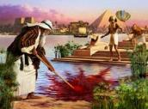






मोशा जन्‍मँदा तिनका आमा-बुबाले तिनलाई सुन्‍दर देखे, र विश्‍वासद्वारा तीन महिनासम्‍म तिनलाई लुकाइराखे, र राजाका हुकुमको तिनीहरूले डरै मानेनन्‌। जवान भएपछि विश्‍वासद्वारा मोशाले फारोकी छोरीका छोरा कहलाइन इन्‍कार गरे। पापको क्षणिक सुख भोग्‍नुभन्‍दा बरु परमेश्‍वरका मानिसहरूसँग थिचोमिचोमा पर्न तिनले रोजे। 26मिश्रदेशको धन-सम्पत्तिभन्‍दा ख्रीष्‍टको निम्‍ति निन्‍दित हुन तिनले मूल्‍यवान्‌ सम्‍पत्ति ठाने। किनभने तिनले आफ्‍नो दृष्‍टि इनामतिर लाएका थिए। 27राजाको क्रोधसँग नडराएर विश्‍वासद्वारा तिनले मिश्रदेश छोड़े। किनकि अदृश्‍य हुनुहुनेलाई देखेझैँ गरी तिनी स्‍थिर रहे। (हिब्रू ११:२३-२५)
मोशा
मोशा मिश्रको अर्को फारो हुन तालिम दिइएको थियो। उनमा ठुलो रणनीति थियो र बौद्धिक क्षमता थियो (प्रेरित ७:२२)। ४० वर्षको उमेरमा ती अवसरहरूलाई पन्छाएर आफ्ना मानिसहरूसँग मिल्न निर्णय गरे (हिब्रू ११:२४-२५)
उनी त स्वतन्त्र सेनानी थिए। उनको शक्तिशाली अधिकार प्रयोग गरेर आफ्ना जनहरूलाई स्वतन्त्र गर्ने निर्णय उनले गरेका थिए। यो निर्णय नै उनको गल्ती थियो। उनमा अभिमान भइञ्जेल परमेश्‍वरले उनालई प्रयोग गर्न सक्नुभएको थिएन।.
४० वर्ष मरुभूमिमा परमेश्‍वरसँग कुराकानी भएपछि उनी अत्यन्त नम्र व्यक्ति भए (गन्ती १२:३)। अब महामारीहरू पठाएर परमेश्‍वरले उनलाई प्रयोग गर्न सक्नुभएको थियो: लाल समुद्र पार गर्न, दश आज्ञाहरू पाउन, परमेश्‍वरसँग सिधै कुरा गर्न, चट्टानलाई हिर्काउन। उनको अभिमानले गर्दा उनले पाउने दण्डको निम्ति उनले नम्र भएर स्वीकारेका थिए। परमेश्‍वरले पाउने जस उनले लिन खोजेका थिए (गन्ती २०:१०-१२)।
नम्रता आफैँ आउँदैन भनेर मोशाको उदाहरणले देखाउँछ। तर हामीले हरेक दिन परमेश्वरसँग माग्नुपर्छ।

Slide 10




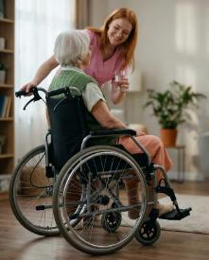
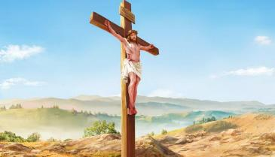
येशू — पूर्ण, परिपक्‍व र ज्वलन्त उदाहरण
“स्‍वरूपमा मानिसजस्‍तै भएर आफैलाई होच्‍याउनुभयो, मृत्‍युसम्‍मै, अर्थात्‌ क्रूसको मृत्‍युसम्‍मै आज्ञाकारी रहनुभयो।" (फिलिप्पी २:८)!
येशूजस्तो महान यस संसारमा कोही थिएन न त हुन सक्छ। येशूले मानव अवतार लिनुभन्दा अघि उनमा महानता थियो। हामीलाई प्रेम गरेकै कारण उहाँले सबै थोक त्याग्नुभयो। उहाँलाई यस्तो नम्र बनाइएको थियो त्यसको तुलनामा हामीसँग जेभएतापनि, हामी जो भएतापनि र हामी जो हुन सक्नेभएतापनि हामी नगण्य वा फुस्रो नै हुन्छौं।
उहाँले मानवताको लागि मर्न स्वर्ग त्याग्नुभयो ताकि हामीले उहाँको अनुग्रहलाई बुझ्न सकू र उहाँसँगथ सम्बन्ध राख्‍न उहाँको आह्वानलाई हामीले सहर्ष स्वीकार गर्न सकौं (फिलिप्पी २:५)। उहाँ नम्रताको सर्वोच्च उदाहरण हुनुहुन्छ भन्नै कुरामा कुनै विवाद छैन।
"जुन दिमाग वा मिजास येशू ख्रीष्टमा थियो त्यही तिमीहरूमा पनि होस्" (फिलिप्पी २:५)।
उहाँको अनुसरण गरेर, "यदि ख्रीष्‍टमा केही प्रोत्‍साहन छ भने, प्रेमको केही प्रेरणा, पवित्र आत्‍माको केही सङ्गति, केही स्‍नेह र सहानुभूति छ भने, तिमीहरू एउटै मनका भएर, एउटै प्रेम राखेर, पूर्ण सम्‍मतिसाथ एउटै चित्तका भएर मेरो आनन्‍द पूरा गर। 3स्‍वार्थ वा अहङ्कारमा केही नगर, तर नम्रतामा एउटाले अर्कालाई आफूभन्‍दा श्रेष्‍ठ ठान। तिमीहरू हरेकले आफ्‍नै हित मात्र नखोज, तर अरूका हितलाई पनि हेर। तिमीहरूमा यस्‍तो मन होस्, जो ख्रीष्‍ट येशूमा पनि थियो।" फिलिप्पी २:३-४।

Slide 11

हे परमप्रभु, म आफ्‍नो सारा हृदयले तपाईंको प्रशंसा गर्नेछु, “देवताहरू” का सामुन्‍ने म त तपाईंको प्रशंसा गर्नेछु।
म तपाईंको पवित्र मन्‍दिरतिर फर्केर दण्‍डवत्‌ गर्नेछु,
र तपाईंको करुणा र विश्‍वसनीयताको निम्‍ति तपाईंका नाउँको प्रशंसा गर्नेछु, किनभने तपाईंले आफ्‍नो नाउँ र आफ्‍नो वचन सबै कुरामाथि उच्‍च पार्नुभएको छ।
जब मैले तपाईंलाई पुकारें, तपाईंले मलाई जवाफ दिनुभयो। तपाईंले मलाई साहसी र आँटिलो पार्नुभयो।
तपाईंको मुखका वचन सुन्‍दा, हे परमप्रभु, पृथ्‍वीका समस्‍त राजाहरूले तपाईंको प्रशंसा गरून्‌।
तिनीहरूले परमप्रभुका मार्गहरूको जयजयकार गरून्‌, किनकि परमप्रभुको महिमा महान्‌ छ।
परमप्रभु अति उच्‍चमा विराजमान हुनुभए तापनि उहाँले नम्रहरूमाथि दृष्‍टि गर्नुहुन्‍छ, तर अहङ्कारीहरूलाई उहाँले टाढ़ैबाट चिन्‍नुहुन्‍छ।
म सङ्कटमय मार्गमा हिँड़े तापनि तपाईंले मेरो प्राणको सुरक्षा गरिदिनुहुन्‍छ। मेरा शत्रुहरूका क्रोधको विरुद्धमा तपाईंले हात बढ़ाउनुहुन्‍छ, आफ्‍नो दाहिने बाहुलीले मलाई बचाउनुहुन्‍छ।
परमप्रभुले मेरो लागि उहाँको अभिप्राय पूरा गर्नुहुनेछ, तपाईंको करुणा, हे परमप्रभु, सदाको निम्‍ति रहिरहन्‍छ— तपाईंका हातको रचनालाई नत्‍याग्‍नुहोस्‌।
भजन १३८

Slide 12

“आफूप्रतिको प्रेम, आत्म–उच्चता, र घमण्डमा ठूलो कमजोरी हुन्छ; तर नम्रतामा ठूलो शक्ति हुन्छ। हाम्रो साँचो गरिमा तब कायम रहँदैन जब हामी आफ्नै बारेमा धेरै सोच्दछौं, तर तब कायम रहन्छ जब परमेश्वर हाम्रा सबै विचारहरूमा हुनुहुन्छ र हाम्रो हृदय हाम्रो उद्धारकर्ता प्रति प्रेम र हाम्रा सह–मानिसहरू प्रति प्रेमले भरिएको हुन्छ। चरित्रको सरलता र हृदयको नम्रताले खुशी दिन्छ, तर आत्म–अहंकारले असन्तोष, गुनासो, र निरन्तर निराशा ल्याउँछ। आफूबारे कम सोच्न र अरूलाई खुशी पार्न बढी ध्यान दिन सिक्नु नै हामीलाई दिव्य शक्ति प्राप्त हुने माध्यम हो।”
एलेन जी. ह्वाइट, टेस्टिमोनिज फर द चर्च, ठेली ३, पृ. ४७६

